Slide 1

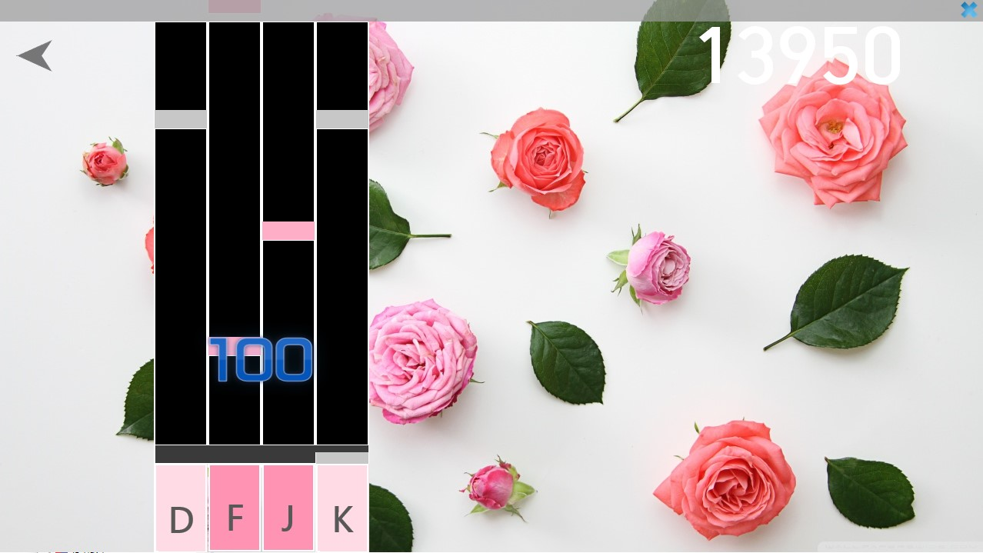
Beat Game
제작 : 김도현
프로그램 소개
노트가 내려오면 타이밍에 맞게 키보드를 누르는 전통 리듬게임 입니다.
유명 곡의 Flower Dance의 노래를 리듬게임으로 제작하였습니다.
본래 Blue Zenith, Faded, 점수 기록 및 순위표 또한 제작하려 하였으나,
1인 제작의 한계로 시간이 다소 부족하여 제일 좋아하는 한 곡만 제작해보았습니다.
개발 방법
JLayer 라이브러리를 이용한 음악재생과 Queue를 사용하여 내려오는 노트를 순서대로 인식할 수 있게 하였습니다.
2중 버퍼링을 이용해 이미지를 출력할 때 딜레이를 최소화하고,
Thread를 이용해 메모리 소모를 최소화 하였고,
각 노래의 비트 시작시간, BPM을 계산하여 노트를 생성함
그림판 3D를 이용하여 각 png를 만듦
개발 성과
Getters & Setters, ArrayList를 이용한 객체지향 프로그래밍과
JFrame을 이용한 각 이미지 출력
Thread와 Garbage Collector를 이용해 자원을 적절히 사용하는 방법 등을 배움
게임 화면

